Slide 1

Пятый день
МДОАУ Детский сад №19 г.Орска
Дидактические игры
«Познаем космос»
Выполнила:
Воспитатель Бармина Е.М

Slide 2
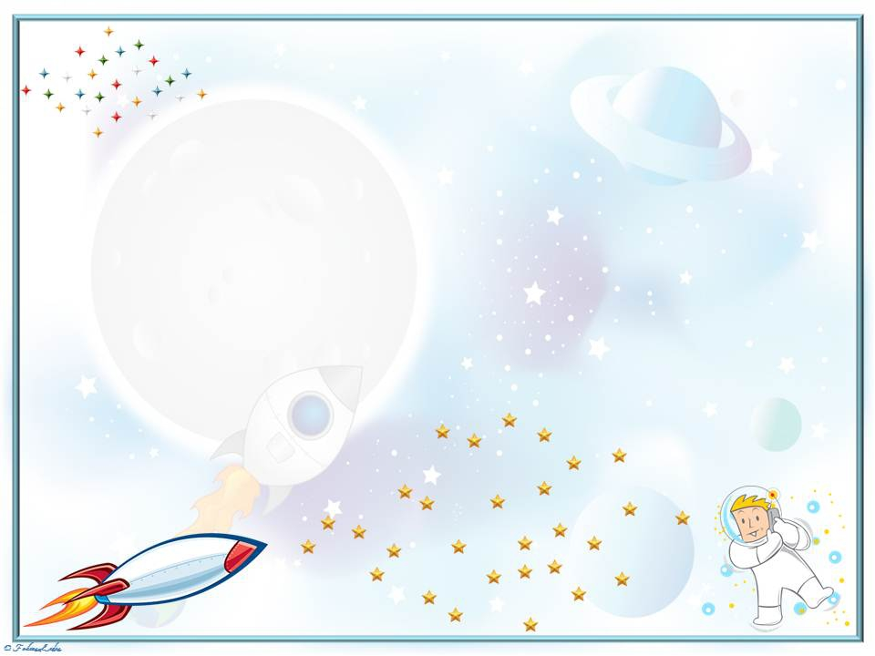
Цель: Развивать зрительное восприятие, логическое мышление, память, наблюдательность.
Задачи:
- Расширять знания детей о космосе
-учить детей соотносить схематическое изображение предмета с художественным;
-развивать познавательный интерес.
-развивать мышление, творческое воображение, память;
-развивать мелкую моторику пальцев рук.

Slide 3


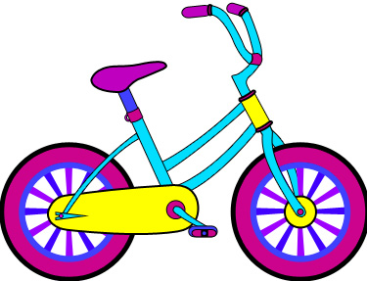

Правильно в космос можно отправиться только на ракете
Игра: «Убери лишний транспорт »
Я предлагаю тебе отправиться в путешествие.
На каком транспорте мы сможем полететь в космос.

Slide 4
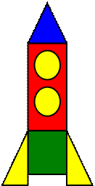
Вопрос: Из каких геометрических фигур состоит ракета ? Предложить ребенку собрать ракету по образцу.

Slide 5
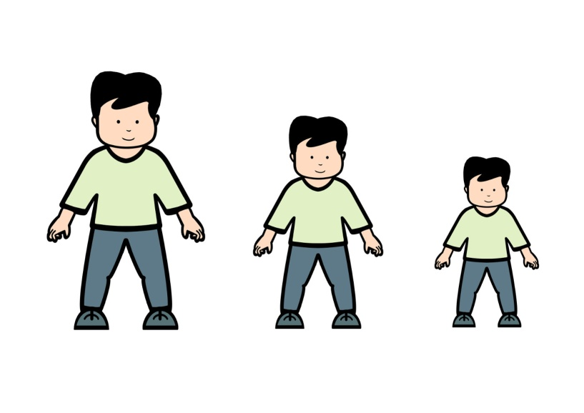
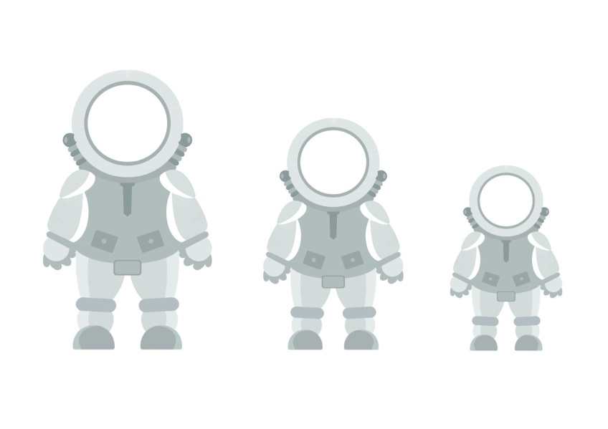
На ракете в космос летают космонавты.
У космонавта есть специальный костюм и называется он скафандр.
Дидактическая игра «Подбери скафандр по размеру»
Ход игры:
Перед нами космонавты. Покажите самого высокого, самого низкого.
А теперь подберите им скафандры по размеру.

Slide 6
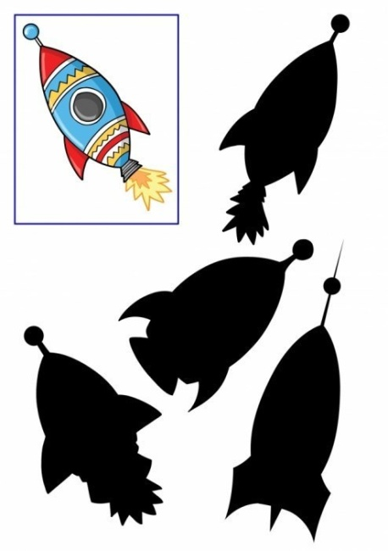

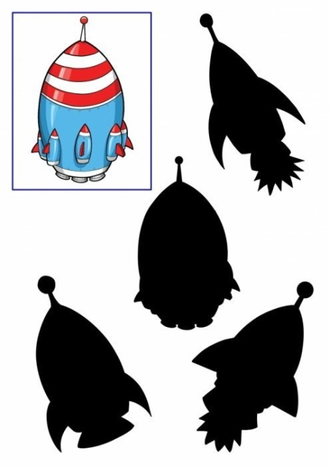
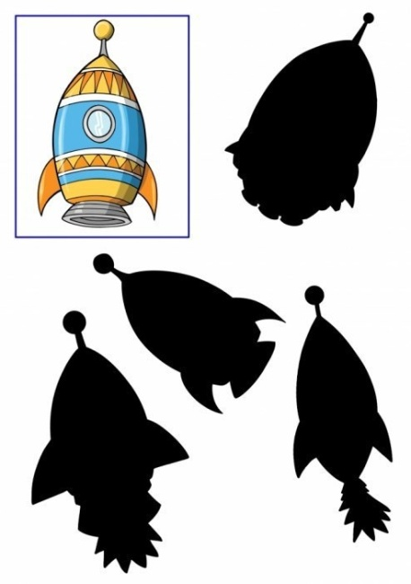

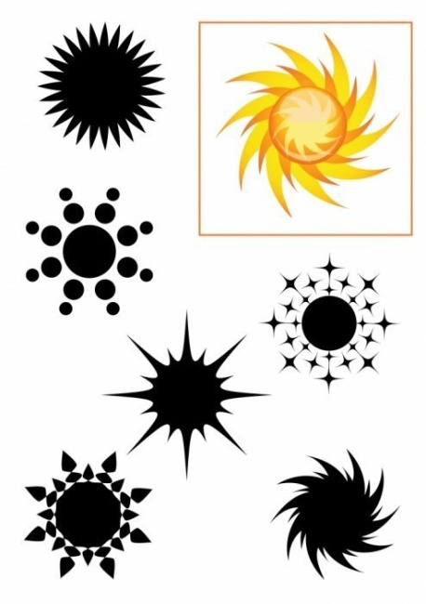
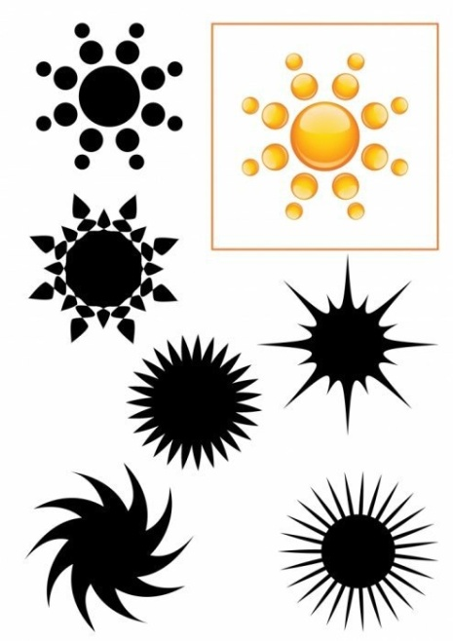
Найди чья тень.

Slide 7
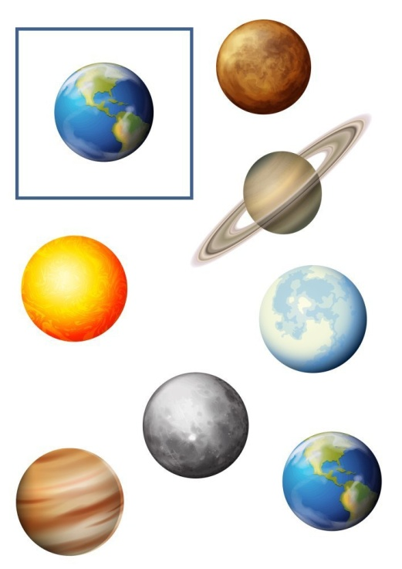
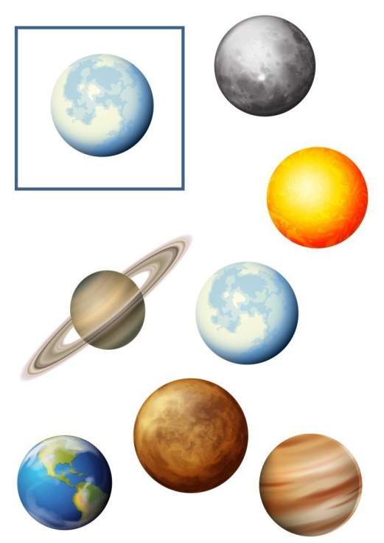
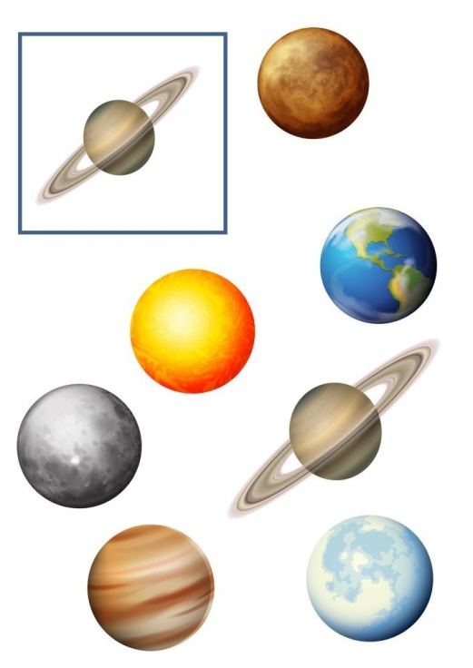
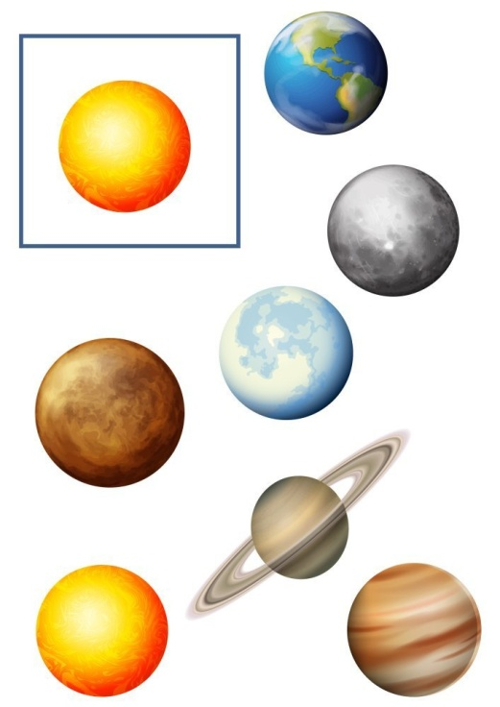
Найди такую же

Slide 8
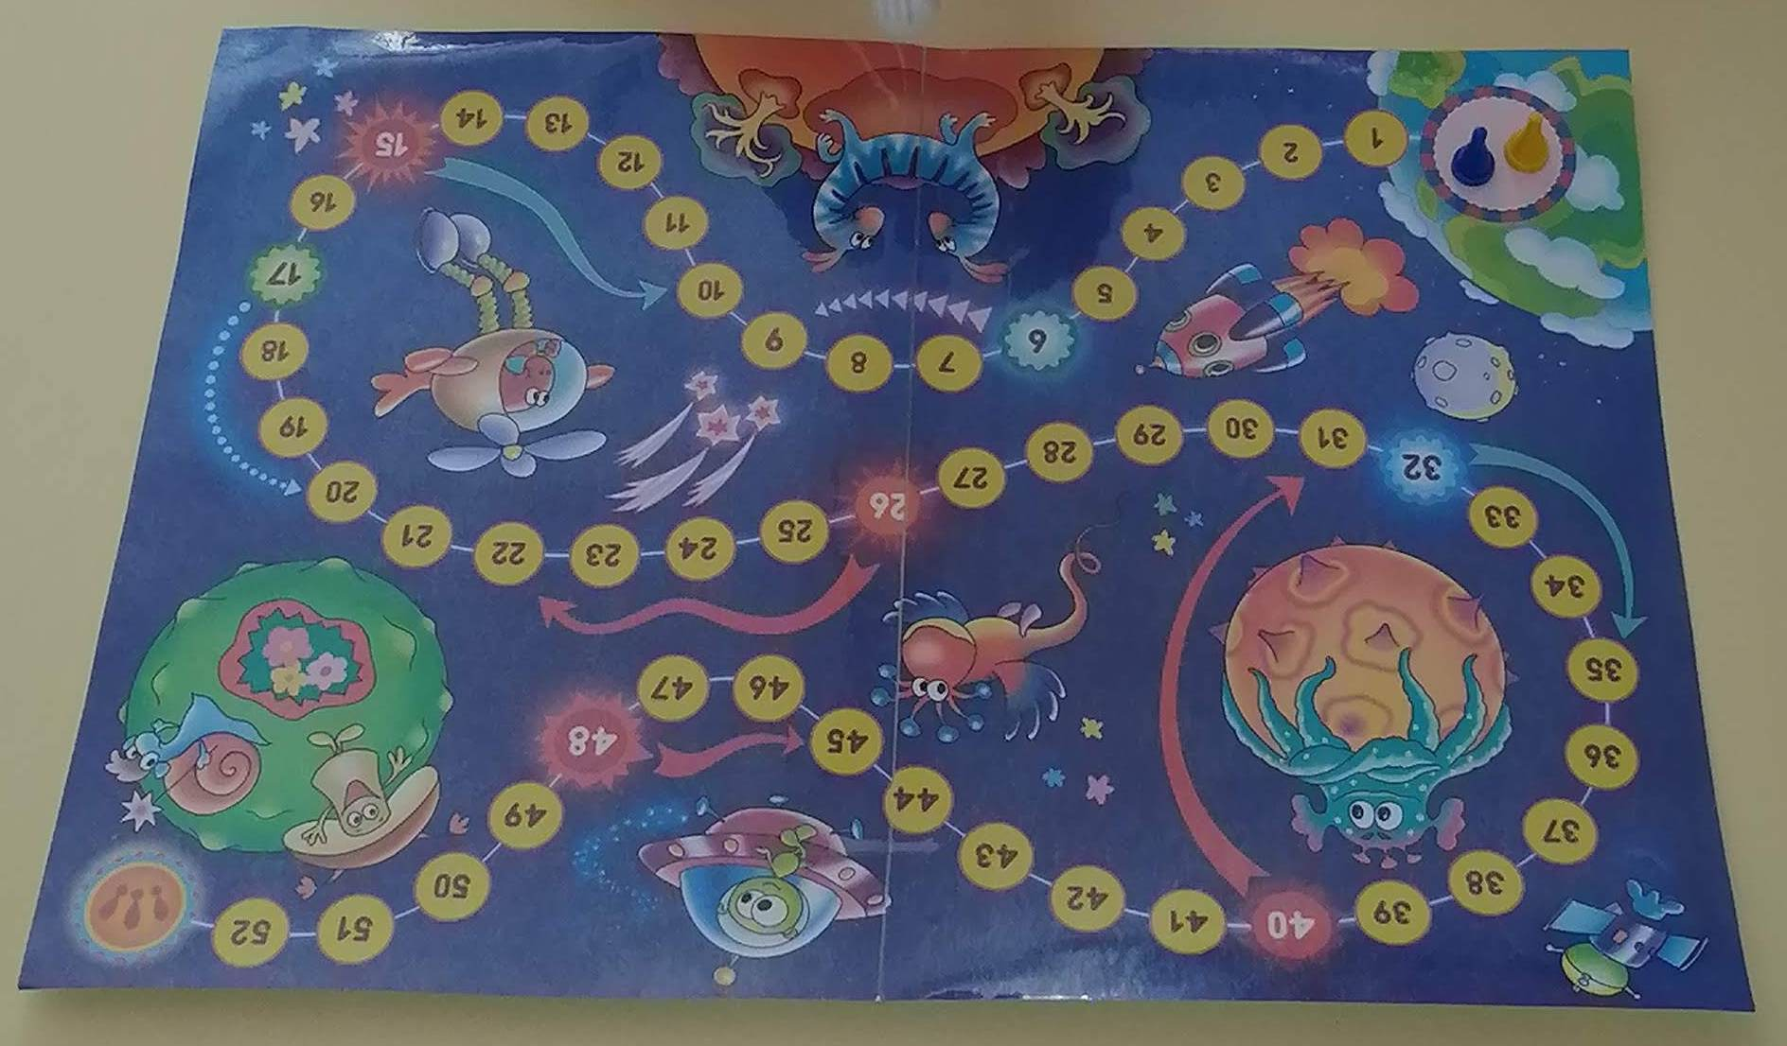
Игра ходилка: "Космическое путешествие!"

Slide 9
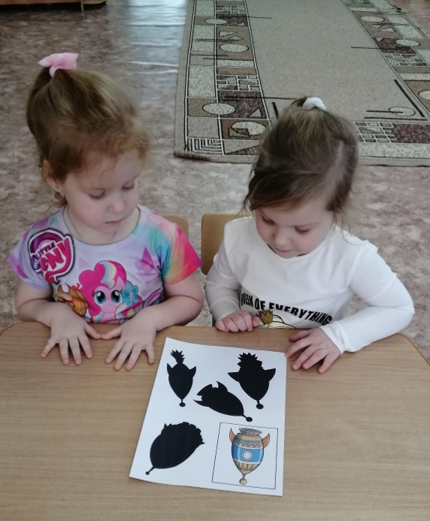
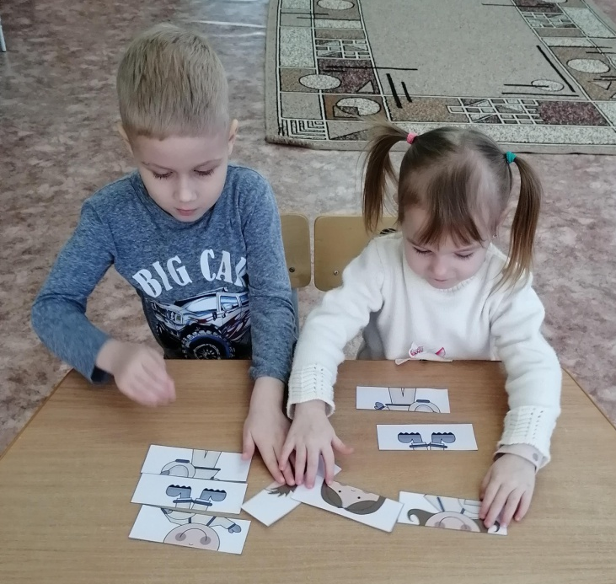
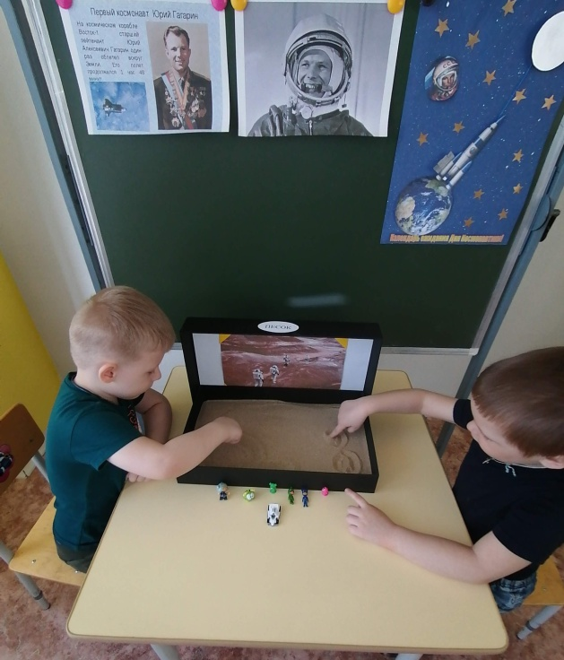
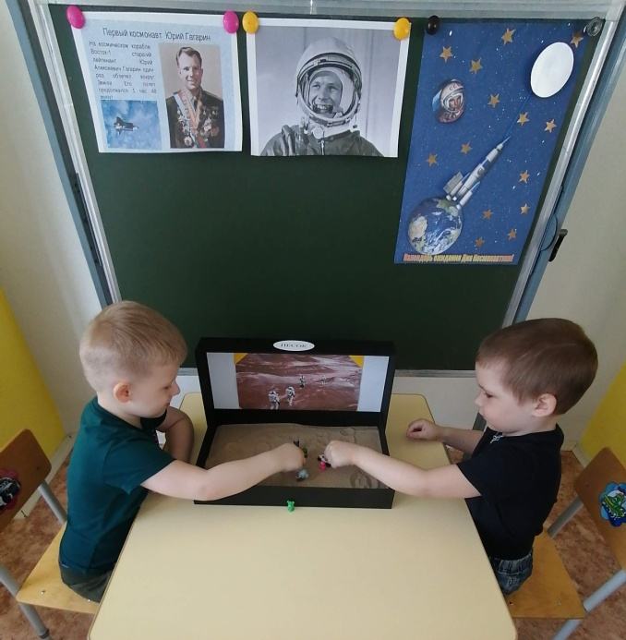

Slide 10


